Slide 1


Devenir Natif avec React
Du Web au Mobile
24 Novembre 2016

Slide 2



Julien LEICHER
Dév .Net
Aime
Le langage Go
Env JS (React, React-Native)
Le monde du libre
https://github.com/YuukanOO/
https://twitter.com/julien_leicher
http://julien.leicher.me
Quentin BISSON
Dév Java EE & JavaScript
Aime
Java
Le JS (React, Redux, React Native)
Le monde du libre
https://twitter.com/QBisson
https://github.com/omegas27

Slide 3






La mobilité, pourquoi pas React Native ?
Notes:
Mobilité = Beaucoup de solutions
Satisfaire nos clients et nous, les développeurs

Slide 4
Aujourd’hui
3 types majeurs d’applications mobiles
Natives
Android (Java)
iOS (Objective-C, Swift)
Windows Phone (C#)
Hybrides (Cordova, Teleric, Ionic)
Cross-Platform (React Native, Xamarin, Native Script)
Etat de l’art
React
Redux
React Native
Tooling
Bilan
Notes:
3 types majeurs
Hybrides = Web -> Container WebView
CrossPlatform = Pont entre natif et code JS ou C#

Slide 5
Comparatif
 | Natives | Hybrides | Cross-Platform
Partage de code | ★☆☆☆☆ | ★★★★☆ | ★★★★☆
Rapidité de développement | ★★☆☆☆ | ★★★★☆ | ★★★★★
Performances | ★★★★★ | ★★☆☆☆ | ★★★★☆
Communauté | ★★★★☆ | ★★★☆☆ | ★★★★☆
Profil développeur | != pour chaque plateforme | Commun | Commun
Etat de l’art
React
Redux
React Native
Tooling
Bilan
Notes:
Subjectif (Retour d’expérience)
Société de service

Slide 6
Comparatif
 | Natives | Hybrides | Cross-Platform
Partage de code | ★☆☆☆☆ | ★★★★☆ | ★★★★☆
Rapidité de développement | ★★☆☆☆ | ★★★★☆ | ★★★★★
Performances | ★★★★★ | ★★☆☆☆ | ★★★★☆
Communauté | ★★★★☆ | ★★★☆☆ | ★★★★☆
Profil développeur | != pour chaque plateforme | Commun | Commun
Etat de l’art
React
Redux
React Native
Tooling
Bilan
5
Notes:
Langages différentes
Rendu non natif

Slide 7
Comparatif
 | Natives | Hybrides | Cross-Platform
Partage de code | ★☆☆☆☆ | ★★★★☆ | ★★★★☆
Rapidité de développement | ★★☆☆☆ | ★★★★☆ | ★★★★★
Performances | ★★★★★ | ★★☆☆☆ | ★★★★☆
Communauté | ★★★★☆ | ★★★☆☆ | ★★★★☆
Profil développeur | != pour chaque plateforme | Commun | Commun
7
Etat de l’art
React
Redux
React Native
Tooling
Bilan
5
Notes:
Performance :
Web view (hybrides)

Slide 8
Comparatif
 | Natives | Hybrides | Cross-Platform
Partage de code | ★☆☆☆☆ | ★★★★☆ | ★★★★☆
Rapidité de développement | ★★☆☆☆ | ★★★★☆ | ★★★★★
Performances | ★★★★★ | ★★☆☆☆ | ★★★★☆
Communauté | ★★★★☆ | ★★★☆☆ | ★★★★☆
Profil développeur | != pour chaque plateforme | Commun | Commun
Etat de l’art
React
Redux
React Native
Tooling
Bilan
5
Notes:
1 seul langage pour toutes les plateformes
// Ending
JS facile à trouver
Bonne performance
Rendu natif
Simplicité de React nous ont fait choisir React Native.

Slide 9


Notes:
Mais avant de vous présenter React-Native, il est important d’introduire React.

Slide 10

React
Librairie JavaScript
UI orientée composants
Créée par Facebook (2013)
Open-source (https://github.com/facebook/react)
Simple & performante
Très populaire ! (53k+ étoiles)
Etat de l’art
React
Redux
React Native
Tooling
Bilan
7
Notes:
Orientée composants => Décrire son interface comme une association de composants réutilisables
Simple avec une courbe d’apprentissage relativement douce
Très populaire, React est désormais énormément utilisé partout. ⇔ Angular mais Angular = framework alors que React = Vue uniquement

Slide 11
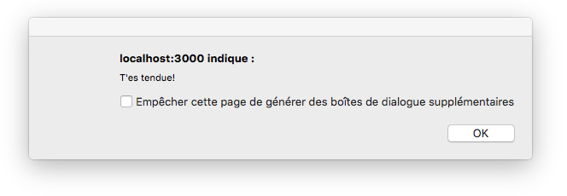
Un composant React
import React from 'react';
import { render } from 'react-dom'; class Button extends React.Component { componentWillMount() { console.info('Un bouton sauvage apparaît'); } render() { return ( <button onClick={() => alert("T'es tendue!")}> Un bouton </button> ); } }
render(<Button />, document.getElementById('root'));
Classe qui étend React.Component
Possède à minima une fonction render
Et si besoin, des méthodes de cycle de vie
Etat de l’art
React
Redux
React Native
Tooling
Bilan
8
Notes:
Composant React = à minima une fonction render.
Mais aussi des méthodes de cycle de vie:
componentWillMount
componentDidMount
componentWillUnmount
...
Dans la méthode render, on utilise les accolades pour utiliser n’importe quel code JS valide.
Pour le onClick, un event listener sur le document dispatchera automatiquement le onClick mis dans le composant.
Rien de compliqué ici, la méthode render du composant est appelé quand le composant est monté/affiché dans le DOM et on retourne ici du HTML.
Le render, tiré de react-dom permet ici de monter le composant en précisant l’élément DOM qui le contiendra, ici un élément avec l’id “root”
Comme vous pouvez le constater, il ne s’agit pas ici de javascript valide. Nous avons un mélange JS/HTML = balisage.

Slide 12
Le JSX
<Button text="Un bouton" /> | React.createElement(Button, { text: "Un bouton" }); | <button>Un bouton</button>
Transformation
JSX
Javascript
Rendu
Etat de l’art
React
Redux
React Native
Tooling
Bilan
9
Notes:
Ce mélange est une extension du langage JS particulière présenté par React qui permet d’intégrer des balises XML au sein d’un code JS, pour offrir une manière plus propre d’écrire les composants. Ce JSX sera transformé en javascript classique par un packager type webpack par exemple. Le but étant d’avoir une syntaxe proche du HTML pour le côté rendu.
bundle = ensemble de fichiers

Slide 13
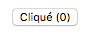
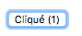
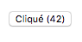
stateful
Les composants
Un composant React possède :
Un état interne
Sa modification déclenche le rendu du composant si nécessaire
Des propriétés
De simples attributs passés par les composants parents
import React from 'react';
import { render } from 'react-dom'; class CounterButton extends React.Component { constructor() { super(); this.state = { counter: 0 }; } incrementCounter() { this.setState({ counter: this.state.counter + 1 }); } render() { return ( <button onClick={() => this.incrementCounter()}> {this.props.text} ({this.state.counter}) </button> ); } }
render(<CounterButton text="Cliqué" />, document.getElementById('root'));
Etat de l’art
React
Redux
React Native
Tooling
Bilan
10
Notes:
Arrow function ES2015 => Permet de conserver le scope
Propriétés => Tout JS valide
Lorsqu’on clique, on voit qu’on utilise la méthode setState qui permet de mettre à jour l’état et qui re-render le composant si nécessaire donc le texte du bouton se met à jour automatiquement.
Etat interne => stateful => le rendu dépend de l’état interne
propriétés uniquement => stateless => le rendu dépend uniquement des propriétés en entrée et de rien d’autre

Slide 14
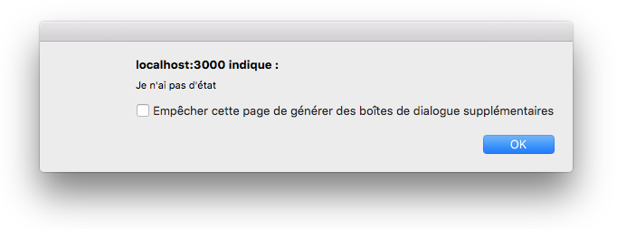

Les composants stateless
import React from 'react';
import { render } from 'react-dom'; function Button(props) { return ( <button onClick={props.onClick}> {props.text} </button> ); }
render( <Button
text="Bouton stateless"
onClick={() => alert("Je n’ai pas d’état")} />, document.getElementById('root') );
Pas d’état interne
Simple fonction
A prioriser
Fonctionnel
Testable
14
Etat de l’art
React
Redux
React Native
Tooling
Bilan
11
Notes:
On a donc vu les composants stateless et stateful. Pour les composants stateless, on préfère désormais utiliser une notation sous forme de fonction qui nous permettra d’être encore plus concis.

Slide 15

La composition : un jeu d’enfant !
function AppLayout(props) { return <div className="app">{props.children}</div>; }
function MenuItem(props) { return <li><a href={props.link}>{props.text.toUpperCase()}</a></li>; }
function Sidebar() { return ( <ul className="sidebar"> <MenuItem link="/" text="Accueil" /> <MenuItem link="/about" text="A propos" /> </ul> ); }
<div class="app"> <ul class="sidebar"> <li><a href="/">ACCUEIL</a></li> <li><a href="/about">A PROPOS</a></li> </ul> </div>
function Site() { return ( <AppLayout> <Sidebar /> </AppLayout> ); }
15
Etat de l’art
React
Redux
React Native
Tooling
Bilan
12
Notes:
className car class = mot clé réservé, c’est le cas pour quelques propriétés réservées.
Un composant peut faire appel à d’autres composants sans soucis comme on peut le voir ici. On assemble les composants comme on le souhaite, on les réutilise, on les rend réutilisables grâce aux propriétés.

Slide 16

Notes:
Aujourd’hui, on privilégie les composants stateless car plus concis, maintenables et testables. L’état n’est donc plus forcément stocké à l’intérieur même des composants, mais géré par une autre librairie spécialisée comme par exemple la librairie Redux.

Slide 17

Redux
Librairie Javascript (25k étoiles)
Gestion d’état d’applications JavaScript
Créée par Dan Abramov (2015)
Open-source (https://github.com/reactjs/redux)
Très utilisé avec React (react-redux)
Mais pas seulement
Etat de l’art
React
Redux
React Native
Tooling
Bilan
14
Notes:
Redux:
Fait intéressant, il travaille maintenant à Facebook
C’est une librairie très utilisée, 25k+ étoiles sur github.
Redux est très souvent utilisé avec React par le biais de react-redux mais est aussi utilisable avec d’autres librairies ou frameworks comme Angular, Angular 2 etc.

Slide 18
Redux
Gère l’état de l’application
Déterministe
3 principes fondamentaux
L’état est stocké dans un unique objet JS, le Store
L’état est en lecture seule. Pour le modifier, on émet des actions
Le store est modifié avec des fonctions pures appelées réducteurs
UI
Emet
des actions
Fournit un état
Actions
Store
Contient l’état actuel
Nouvel état
ancien état
+ action
Reducers
18
Etat de l’art
React
Redux
React Native
Tooling
Bilan
15
Notes:
Gérer l’état d’une application à un moment donné :
Exemple
L’utilisateur connecté
Liste de produits dans un panier
L’application se comportera toujours de la même façon à la suite d’une action effectuée sur l’UI.
Trois principes fondamentaux :
1 Une seule source de vérité
Simple pour debugging (sérialisation)
2 L’état est en lecture seul
Pour modifier l’état de l’application, on envoie une action qui décrit ce qu’il vient de se passer
le clic sur un bouton
la résolution d’une promesse
3. Le store est uniquement modifié avec des fonctions appelées pures : c’est-à-dire sans effet de bords :
appels à des APIs distantes
accès à une BD (embarquée, localStorage, etc).

Slide 19
Redux par l’exemple
const state = { articles: [ { guid: ‘myId’, title: ‘myTitle’, // ... }, // ... ], // ... };
Store
getState()
state.articles
state.articles.find(a => a.guid === props.id)
ArticleList
ArticleDetail
19
19
Etat de l’art
React
Redux
React Native
Tooling
Bilan
16

Slide 20

React
Notes:
Avec tout ce que nous venons de voir sur React et Redux, vous êtes d’ores et déjà capable d’écrire votre première application react-native.

Slide 21

Une application minimale RN
import React from 'react'; import { View, Text, AppRegistry } from 'react-native'; function App() { return ( <View style={{ flex: 1, justifyContent: 'center', alignItems: 'center' }}> <Text style={{ color: 'red', fontSize: 32 }}>
Hello React Native
</Text> </View> ); }
AppRegistry.registerComponent('monprojet', () => App);
21
21
Etat de l’art
React
Redux
React Native
Tooling
Bilan
18
Notes:
Syntaxe proche de React DOM
Introduit les styles.
Spécifique : Proche du CSS
Propriétés telles que color, fontSize.
Layouting => Flexbox
On préferera utiliser la classe StyleSheet

Slide 22
React …Native !
Librairie + CLI pour développer des applications natives en JS (+ de 40k étoiles)
Créée par Facebook (annoncée en 2015)
Open-source (https://github.com/facebook/react-native)
Simple
Performante
Fun !
npm install -g react-native-cli
react-native init monprojet
cd monprojet
react-native run-android
22
22
22
Etat de l’art
React
Redux
React Native
Tooling
Bilan
19
Notes:
On partage l’état d’esprit React pour la réalisation d’appli (mobiles) natives en récupérant le meilleur des 2 mondes. La simplicité d’utilisation de React avec la rapidité des composants natifs et l’ergonomie qui va avec.
Non pas “write once, run anywhere.” mais “learn once, write anywhere.”
+40k starts
Facile à installer, on installe le CLI avec npm et on peut créer un nouveau projet en quelques minutes (+ le temps de télécharger les SDKs).

Slide 23






Qui l’utilise ?
Facebook
Facebook Ads Manager
Facebook Groups
Instagram
Airnbnb
Discord
Soundcloud Pulse
Baidu
23
23
23
Etat de l’art
React
Redux
React Native
Tooling
Bilan
20

Slide 24
La librairie
Des API natives
NetInfo
AsyncStorage
Des composants
Natifs (View, Text, TouchableNativeFeedback, ...)
Implémentés en JS (Button, …)
Fournis par la communauté, https://github.com/airbnb/react-native-maps
Une gestion des styles proche du web
Propriétés supportées nombreuses (color, backgroundColor, fontSize, …)
Layouting Flexbox
24
24
24
Etat de l’art
React
Redux
React Native
Tooling
Bilan
21
Notes:
La librairie RN fournit des API natives/modules
Composants natifs (binding avec le code natif)
JS => association de composants natifs plus petits
La communauté fournit des composants natifs + code JS ou uniquement JS
Le style, proche du Web, simple à prendre en main, layouting simple et des possibilités sans limite.

Slide 25


Le bridge
Bridge
Plateforme native
Native Modules
Expose
iOS
UISwitch
Consomme
NetInfo
AsyncStorage
Code applicatif JS
Android
android.widget.Switch
Native UI Components
Switch
Text
Autres plateformes
MonComposantNatif
25
25
25
Etat de l’art
React
Redux
React Native
Tooling
Bilan
22
Notes:
import { NativeModules } from 'react-native';
import { requireNativeComponent } from 'react-native';
Un projet RN, c’est une partie native et une partie JS. La partie native
Les plateformes natives disposent de moyens (macro Objective C sur iOS, MainApplication.java sur Android) pour exposer 2 types de composants au bridge JS et donc de les rendre accessibles depuis le code applicatif JS :
Les modules : Accès aux api natives (photos, notifications, modal box)
Les composants UI : Exposition de composant natifs
Le bridge sert de passerelle entre le code JS et le code natif et il est possible d’ajouter des composants natifs si on le souhaite.
Ici, pour le composant View fournit par RN, chaque plateforme cible fournit au bridge l’implémentation native. Le bridge se chargera d’appeler le code natif quand l’instantiation du composant sera demandé.
Autres plateformes car désormais, RN ne se limite pas qu’au mobile.

Slide 26
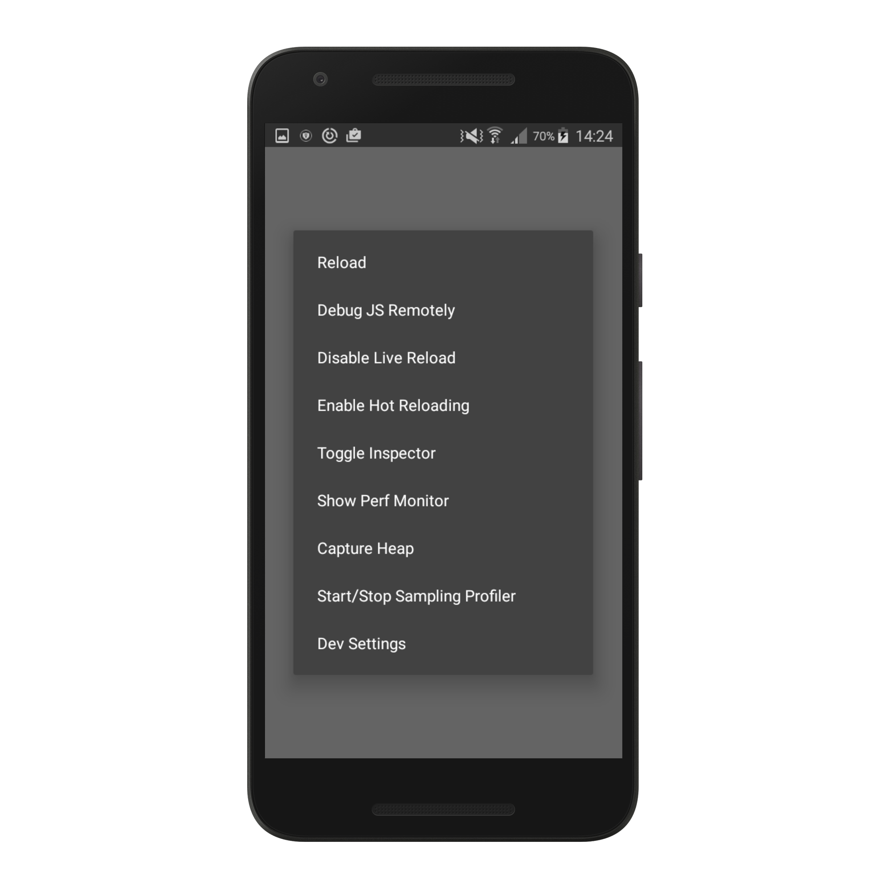
Le packager
Récupère le bundle JS puis l’exécute
Ecoute les changements
React Packager
Transpile le code JS dès sauvegarde
Code JS
Live / Hot reload suivant configuration
26
26
26
Etat de l’art
React
Redux
React Native
Tooling
Bilan
23
Notes:
Le packager, c’est votre plus fidèle ami quand vous développez avec RN. De la même manière que dans notre démo, nous utilisons webpack avec le dev server, ici la partie js sera fournie par le packager (en mode debug, en mode release, il nous fournira un bundle JS minifié) qui écoutera les changements de notre projet. Lors du lancement de l’application sur notre téléphone de dév, il se connectera sur le packager pour demander un bundle à executer.
A chaque changement de notre code source, le packager poussera le nouveau bundle à notre application qui se mettra à jour en live ou hot reload.
Live, rechargement complet sans conservation de l’état. Hot, rechargement des modules modifiés (perfectibles mais terriblement puissant).

Slide 27
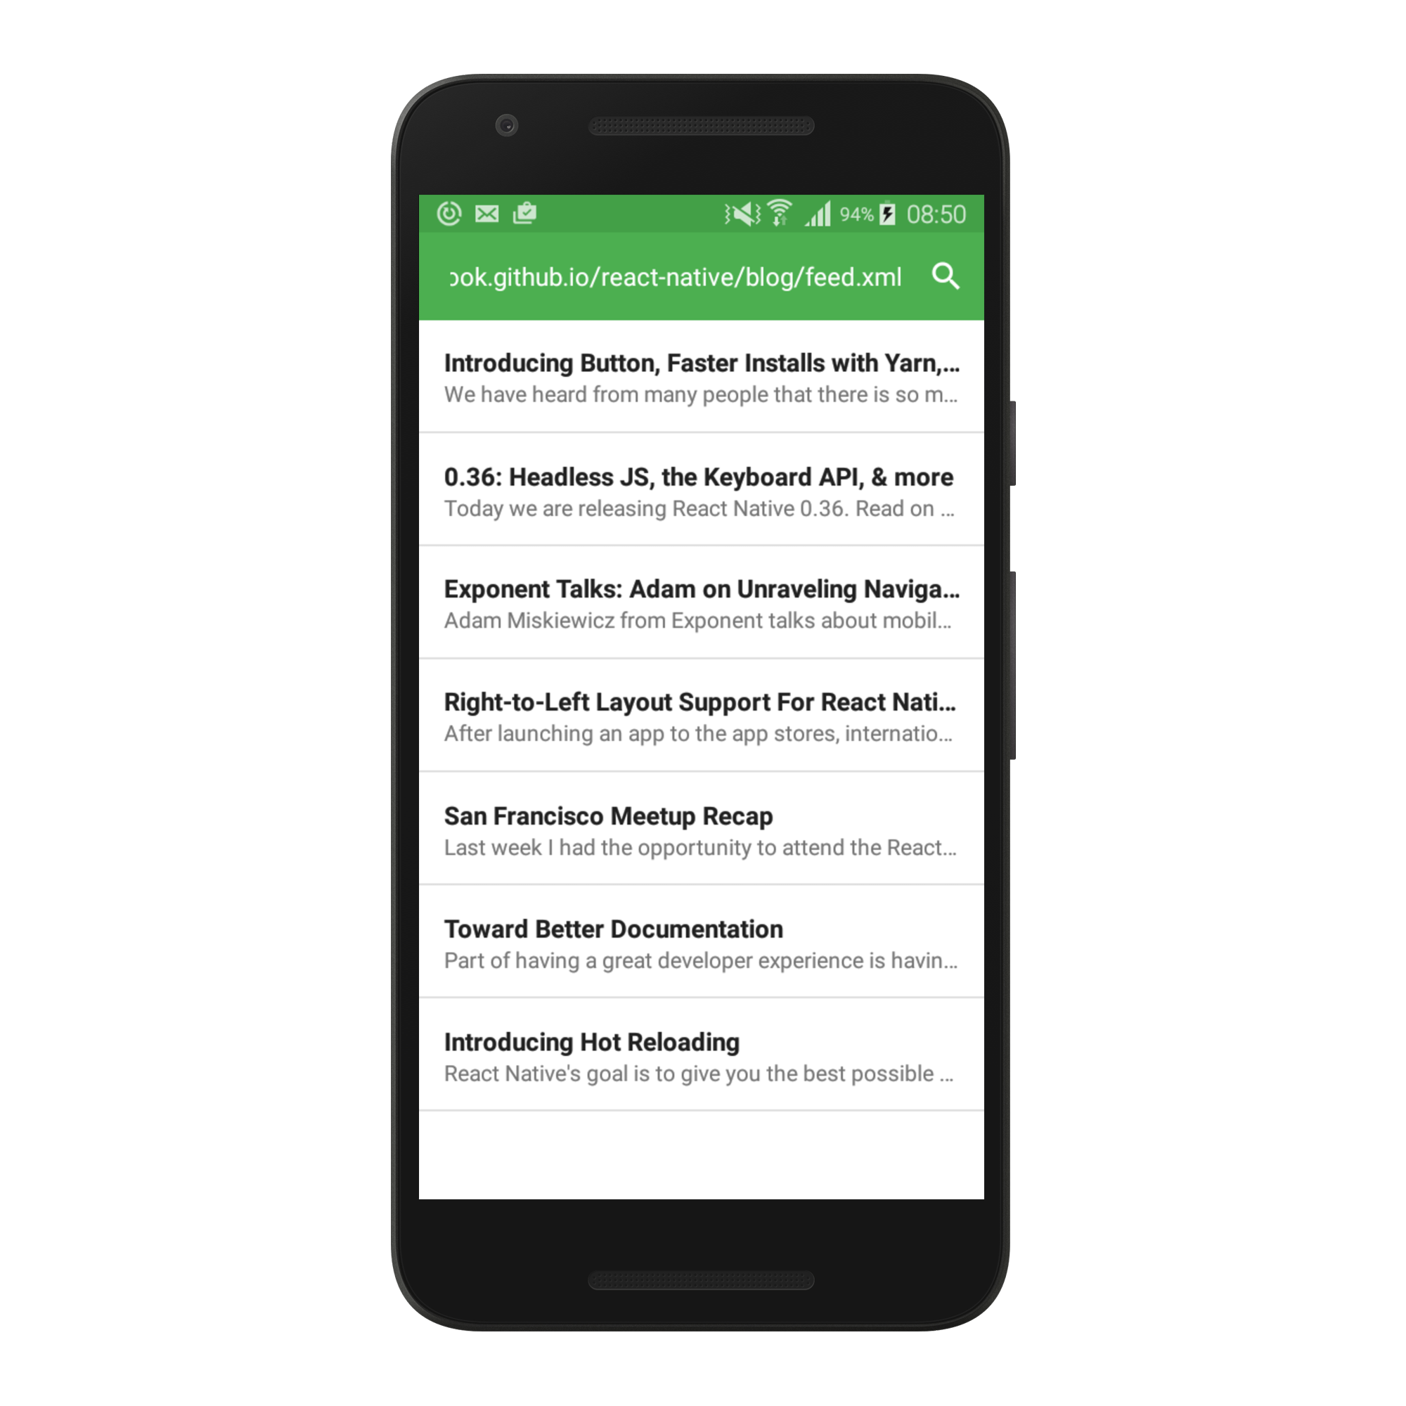
Think in React Native !
App
SearchNavBar
Maquettage (par écran)
Découpe UI en hiérarchie
Créer une version statique en react-native
Définir l’état minimal nécessaire par composant
Identifier où se trouve l’état (composant / store)
Gestion des événements UI (MAJ de l’état)
ArticleList
ArticleListItem
Etat de l’art
React
Redux
React Native
Tooling
Bilan
24
Notes:
Penser en React Native, c’est comme penser en React, c’est-à-dire en composants.
Nous allons nous baser sur notre application de démonstration pour l’expliquer.
Avant de réaliser une application, on commence par une phase de maquettage.
A partir de cette maquette, on découpe l’application en une hiérarchie de composants en identifiant les composants existant dans react-native, sur github, ou à créer sois même
Création de la version statique (permet si besoin de tester l’ihm et de travailler à plusieurs sur l’écran)
Besoin de définir l’état minimal d’un composant
Essayer de tendre vers des composants stateless
Déterminer les données dynamiques minimales du composant
Exemple URL de recherche (possibilité de le mettre dans le store si besoin)
Identifier où se trouve les données dynamiques (composant, composant parent, store)
Ajout de la gestion des événements UI sur l’état de l’application (dispatch d’actions avec redux, ou autre gestion si pas de redux)

Slide 28












Etat de l’art
React
Redux
React Native
Tooling
Bilan
25
Notes:
Redux (avec devtools)
Reselect
Redux -saga/ thunk
Tous les composants RN sur Github
Toutes les librairies JS
...
Nuancer NPM

Slide 29


Slide 30
Notre point de vue aujourd’hui
Axes d’amélioration
Plus de composants intégrés
Maturité
Meilleur support Windows (dév)
Points positifs
Rendu natif (Fluidité et performance)
Rapidité de développement
Le JavaScript et son univers
Etat de l’art
React
Redux
React Native
Tooling
Bilan
27
Notes:
Contexte ESN
Points positifs
Expérience de développement cool
ES2015, nouvelles technos, outils de dév sympa
Univers React
Communauté active
Simple
Outils performants (débugage)
Univers JS
Open Source (librairies)
Axes d’améliorations
Agrémentation de la bibliothèque de composants
Photos
File System
Maturité
Evolution fréquente des APIs (Release toutes les deux semaines)
Jeune
Meilleur support Windows (potentiels conflits, watchers)On vous conseille de l’utiliser parce c’est simple, rapide, performant et fun

Slide 31

Prochainement
https://github.com/proxilabs
https://twitter.com/julien_leicher
https://twitter.com/QBisson
3129
31
28

Slide 32

Bibliographie
https://facebook.github.io/react/
https://facebook.github.io/react-native/
http://redux.js.org/
Très bonne série pour apprendre React / Redux
Organisation d'une application Redux
http://stateofjs.com/
https://medium.com/@dan_abramov/you-might-not-need-redux-be46360cf367
32
29

